Slide 1

3.3.1 二元一次不等式（组）与平面区域
想一想？
在平面直角坐标系中, 点的集合
{（x，y）|x-y+1=0}表示什么图形？
点的集合{（x，y）|x-y+1>0}表示什么图形？

Slide 2
{（x，y）|x-y+1>0}
y
x-y+1=0
x-y+1<0
1
-1
o
x
x-y+1>0

Slide 3
y
证：如图，在直线x-y+1=0上取一点P(x₀,y₀)，过点 p做平行于x轴的直线y=y₀ ，在此直线上点p右侧的任意一点（x，y）都有：
y=y₀
P(x₀,y₀)
1
X>x₀
且y=y₀
-1
o
x
故 , x-y> x₀-y₀
x-y+1=0
有: x-y+1> x₀-y₀+1=0
即 x-y+1>0
因为点p为直线x-y+1=0上任意一点,故对于直线x-y+1=0右下方的任意点(x,y),都有x-y+1>0
含有两个未知数，并且未知数的最高次数是1的不等式
叫二元一次不等式.

Slide 4
结论：
（1）二元一次不等式Ax+By+C>0在平面直角坐标系中
表示直线Ax+By+C=0某一侧所有点组成的平面区域;
（2）在确定区域时，在直线的某一侧取一个特殊点
(x₀,y₀) ，从Ax₀+By₀+C的正负可以判断出
Ax+By+C>0表示哪一侧的区域.一般在C≠0时，取
原点作为特殊点（“选点法”）;
（3）注意所求区域是否包括边界直线.
直线定界、特殊点定域

Slide 5

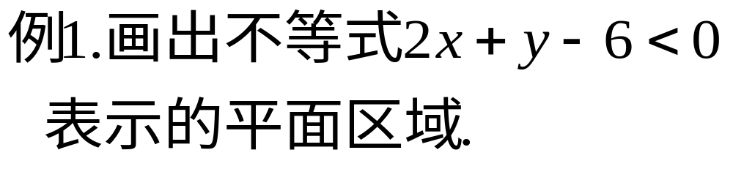

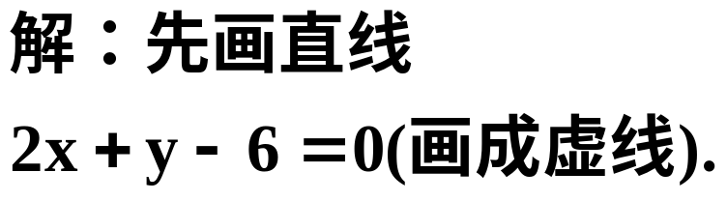



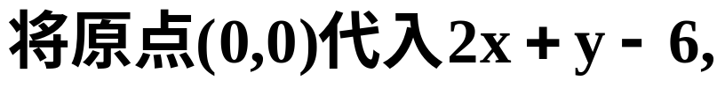
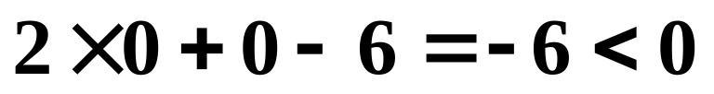

Slide 6
课堂练习1：
画出下列不等式表示的平面区域：
（1）２ｘ＋３ｙ－６＞０
（2）2ｘ＋５ｙ≥1０
（3）４ｘ－３ｙ≤１２
Y
Y
Y
2
2
X
X
3
5
O
3
O
O
X
-4
（1）
（2）
（3）

Slide 7
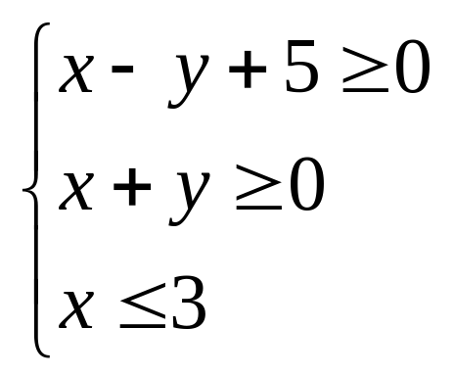



y
例2：画出不等式组
表示的平面区域.
O
x
由几个二元一次不等式组成的不等式组称为二元一次不等式组. 满足二元一次不等式组的x和y的取值构成有序数对(x，y)，所有这样的有序数对(x，y)构成的集合称为二元一次不等式组的解集.

Slide 8
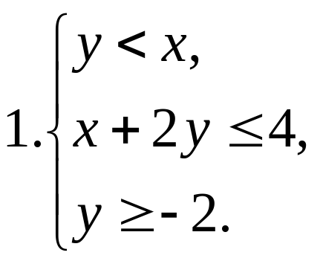






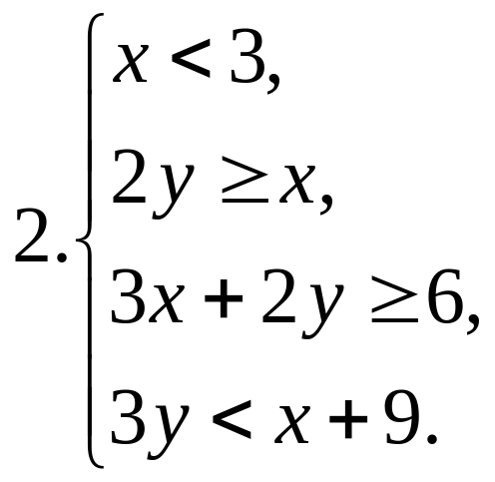



课堂练习2：
画出下列不等式组表示的平面区域：

Slide 9

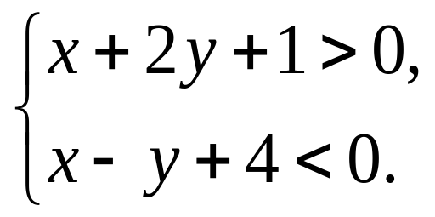
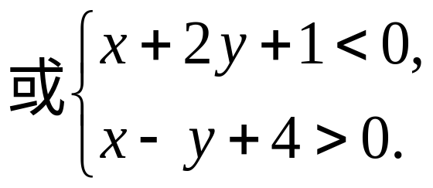






Slide 10
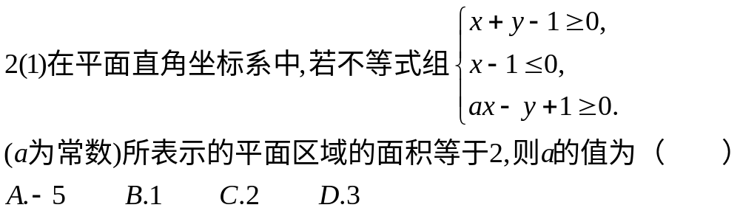







Slide 11
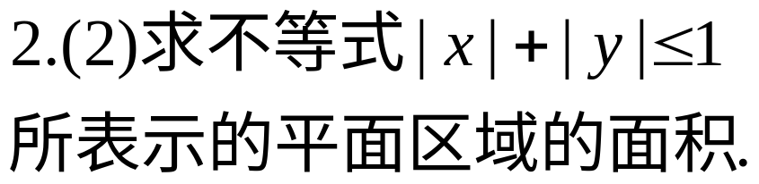
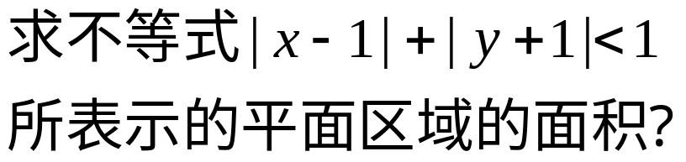
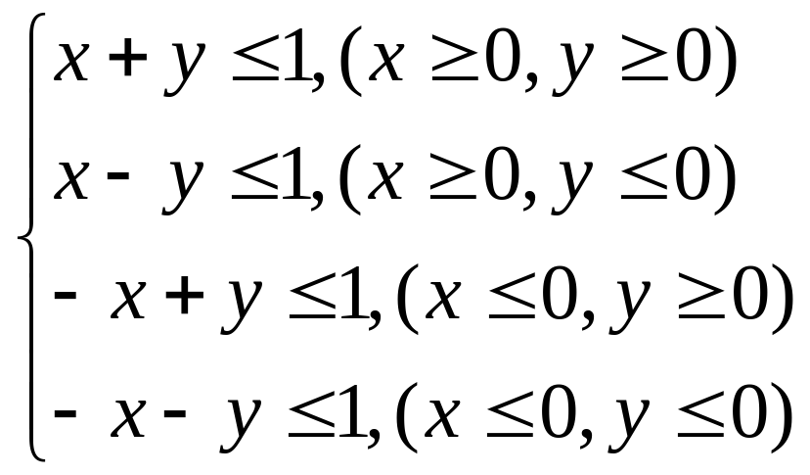
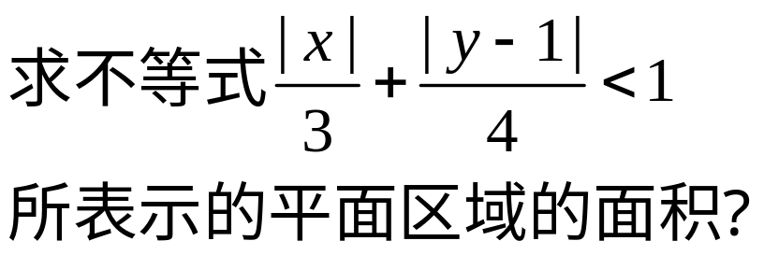


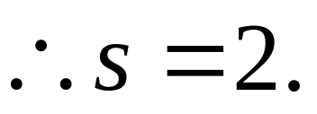
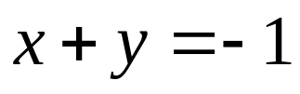

y
0
x

Slide 12
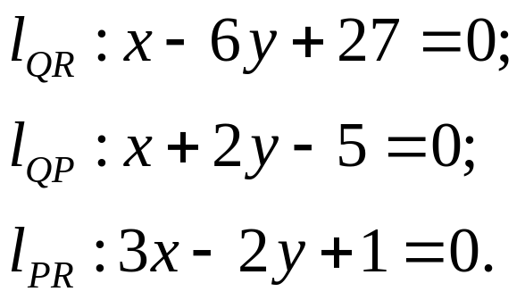



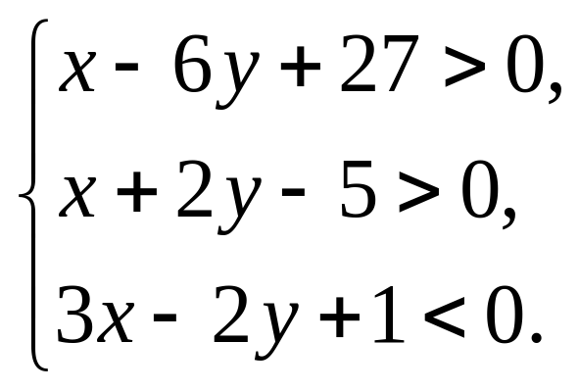
y
0
x

Slide 13
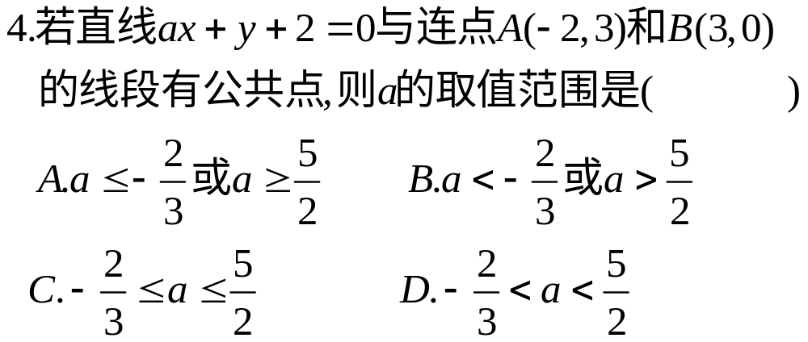

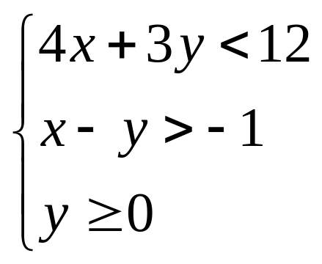
5. 表示的平面区域内整点的
个数是( )
A、2个 B、4个 C、5个 D、8个
C

Slide 14

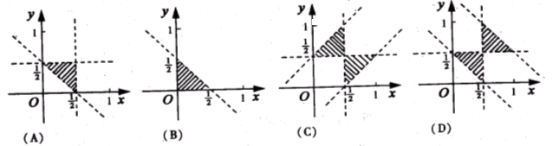
6.设集合A＝{(x，y)|x，y，1－x－y是三角形的三边长}，则A所表示的平面区域(不含边界的阴影部分)是( )

